Slide 1
RNN Recurrent Neural Networks
하현숙

Slide 2
Neural Network

Slide 3
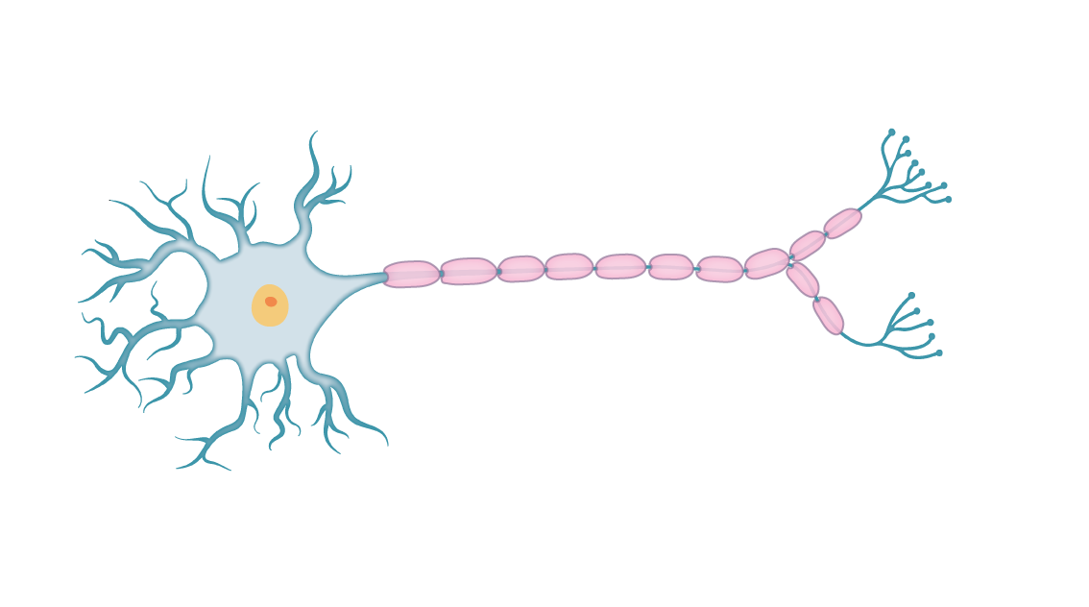
Input
(X, b)
Output

Slide 4
Neural Network

Slide 5
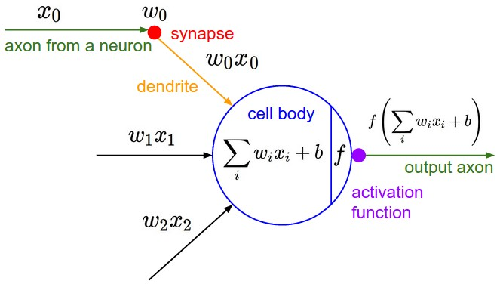
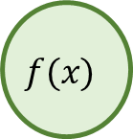
NN Functions
x
$$f(x)$$
y

Slide 6
Neural Network

Slide 7
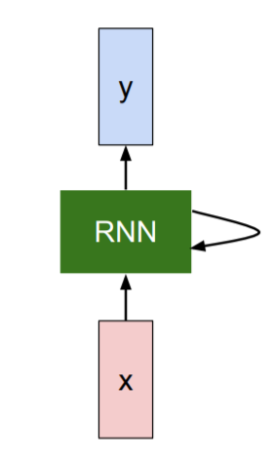
Recurrent Neural Networks
Hidden Node가 방향을 가진 엣지로 연결되어 순환구조를 이루는 인공신경망의 한 종류
http://cs231n.stanford.edu/slides/2019/cs231n_2019_lecture10.pdf

Slide 8
Recurrent Neural Networks
y
y
y
y
RNN
RNN
〮〮〮
RNN
RNN
x
x
x
x
http://cs231n.stanford.edu/slides/2019/cs231n_2019_lecture10.pdf

Slide 9
RNN vs NN
Time
y
y
x
y
RNN
RNN
〮〮〮
x
y
x
x
x
http://cs231n.stanford.edu/slides/2019/cs231n_2019_lecture10.pdf

Slide 10
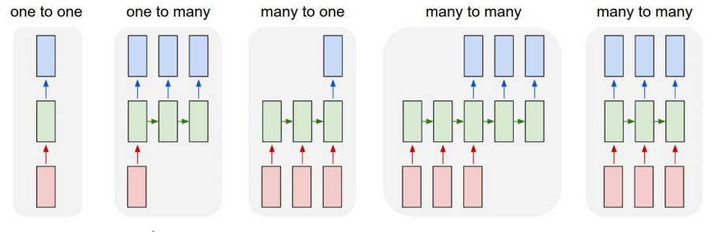
Recurrent Neural Networks
Vanilla
Neural Networks
e.g. 사진설명붙이기
사진 → 단어들
e.g. 사진설명붙이기
사진 → 단어들
e.g. 감성 분석
단어들 → 감성 점수
e.g. 번역
단어들 → 단어들
http://cs231n.stanford.edu/slides/2019/cs231n_2019_lecture10.pdf
Notes:
RNN 기본 구조로 만들 수 있는 다양한 구조들과 구조들을 이용하여 해결할 수 있는 문제들

Slide 11

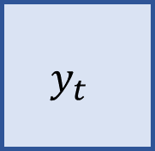
Recurrent Neural Networks 기본 구조
$$y_{t}$$
STATE
$$x_{t}$$
https://ratsgo.github.io/natural%20language%20processing/2017/03/09/rnnlstm/
Notes:
Rnn에서 가장 중요한 것은 상태(state)를 갖는 것이다.
State는 보통 h로 표현하는데, 상태를 가리키기도 하지만 동시에 hidden layer를 가리키기 때문

Slide 12
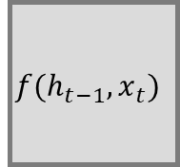
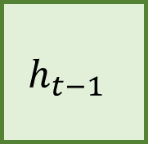
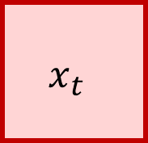




Recurrent Neural Networks 기본 구조
$$y_{t}$$
$$y_{t}=W_{hy}h_{t}+b_{y}$$
$$f(h_{t−1}, x_{t}) =tahn(W_{hh}h_{t−1}+W_{xh}x_{t}+ b_{y})$$
$$h_{t−1}$$
$$f(h_{t−1}, x_{t})$$
$$h_{t}$$
$$h_{t}=f(h_{h−1}, x_{t})$$
$$x_{t}$$
https://ratsgo.github.io/natural%20language%20processing/2017/03/09/rnnlstm/
Notes:
State를 알기 쉽게 나타내면 다음과 같다.
Nn을 만들 때 중요한 점은 어떤 모델을 할 것인가와 어떤 활성화함수를 사용할 것인가인데,
RNN에서는 hyperbolic tangent 를 사용합니다.

Slide 13

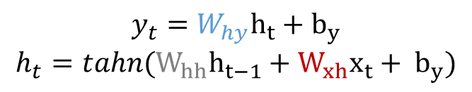
RNN vs NN
$$y_{t}=W_{hy}h_{t}+b_{y}$$
$$h_{t}=tahn(W_{hh}h_{t−1}+W_{xh}x_{t}+ b_{y})$$
$$y =sigmoid(W_{i}x_{i}+b)$$
y
y
x
y
RNN
RNN
〮〮〮
x
y
x
x
x
https://ratsgo.github.io/natural%20language%20processing/2017/03/09/rnnlstm/

Slide 14
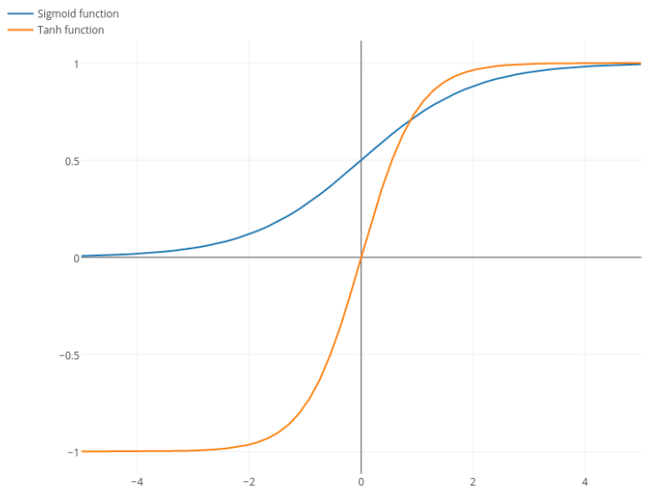
Hyperbolic Tangent
Sigmoid를 확장한 것
(-1, 1) 사이의 출력 값을 가짐
← Vanishing Gradient Problem
Notes:
https://stats.stackexchange.com/questions/330559/why-is-tanh-almost-always-better-than-sigmoid-as-an-activation-function
http://taewan.kim/post/tanh_diff/
https://brunch.co.kr/@chris-song/39
Sigmoid와의 차이점을 설명하면서 특징을 비교

Slide 15

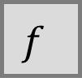











RNN 연산
$$h_{0}$$
$$f$$
$$h_{1}$$
$$f$$
$$h_{2}$$
$$f$$
$$h_{3}$$
$$f$$
$$h_{4}$$
$$x_{1}$$
$$x_{2}$$
$$x_{3}$$
$$x_{4}$$
http://cs231n.stanford.edu/slides/2019/cs231n_2019_lecture10.pdf

Slide 16

RNN 연산
$$h_{0}$$
$$f$$
$$h_{1}$$
$$f$$
$$h_{2}$$
$$f$$
$$h_{3}$$
$$f$$
$$h_{4}$$
$$x_{1}$$
$$x_{2}$$
$$x_{3}$$
$$x_{4}$$
$$W$$
http://cs231n.stanford.edu/slides/2019/cs231n_2019_lecture10.pdf

Slide 17




RNN (one to many)
$$y_{1}$$
$$y_{2}$$
$$y_{3}$$
$$y_{4}$$
$$h_{0}$$
$$f$$
$$h_{1}$$
$$f$$
$$h_{2}$$
$$f$$
$$h_{3}$$
$$f$$
$$h_{4}$$
$$x_{1}$$
http://cs231n.stanford.edu/slides/2019/cs231n_2019_lecture10.pdf
Notes:
보통 Node를 지나는 단계를 step이라고 함
Rnn은 일반적으로 step을 거칠 때마다 어떤 결과를 예측하게 된다.
그리고 결

Slide 18

RNN (many to one)
$$y$$
$$h_{0}$$
$$f$$
$$h_{1}$$
$$f$$
$$h_{2}$$
$$f$$
$$h_{3}$$
$$f$$
$$h_{4}$$
$$x_{1}$$
$$x_{2}$$
$$x_{3}$$
$$x_{4}$$
http://cs231n.stanford.edu/slides/2019/cs231n_2019_lecture10.pdf
Notes:
보통 Node를 지나는 단계를 step이라고 함
Rnn은 일반적으로 step을 거칠 때마다 어떤 결과를 예측하게 된다.
그리고 결

Slide 19
RNN (many to many)
$$y_{1}$$
$$y_{2}$$
$$y_{3}$$
$$y_{4}$$
$$h_{0}$$
$$f$$
$$h_{1}$$
$$f$$
$$h_{2}$$
$$f$$
$$h_{3}$$
$$f$$
$$h_{4}$$
$$x_{1}$$
$$x_{2}$$
$$x_{3}$$
$$x_{4}$$
http://cs231n.stanford.edu/slides/2019/cs231n_2019_lecture10.pdf
Notes:
보통 Node를 지나는 단계를 step이라고 함
Rnn은 일반적으로 step을 거칠 때마다 어떤 결과를 예측하게 된다.
그리고 결

Slide 20
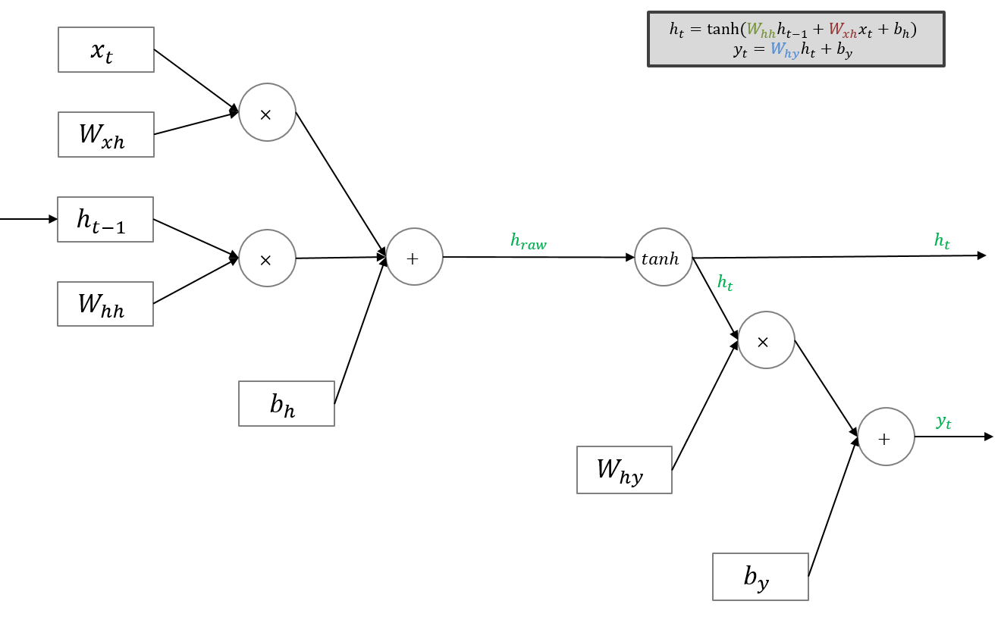
RNN 순전파
https://ratsgo.github.io/natural%20language%20processing/2017/03/09/rnnlstm/
Notes:
https://ratsgo.github.io/natural%20language%20processing/2017/03/09/rnnlstm/

Slide 21
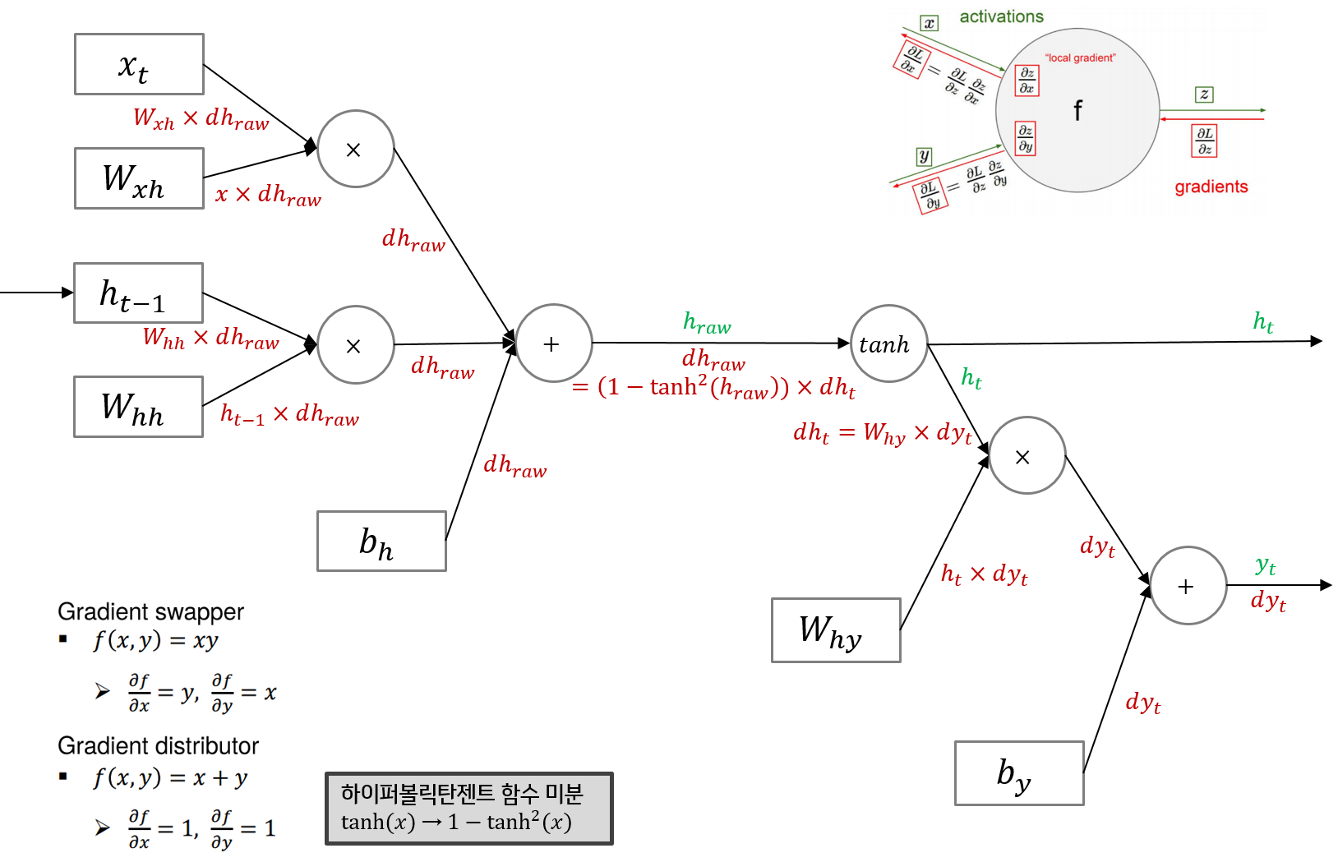
RNN 역전파
https://ratsgo.github.io/natural%20language%20processing/2017/03/09/rnnlstm/
Notes:
[참고]
https://ratsgo.github.io/deep%20learning/2017/05/14/backprop/

Slide 22
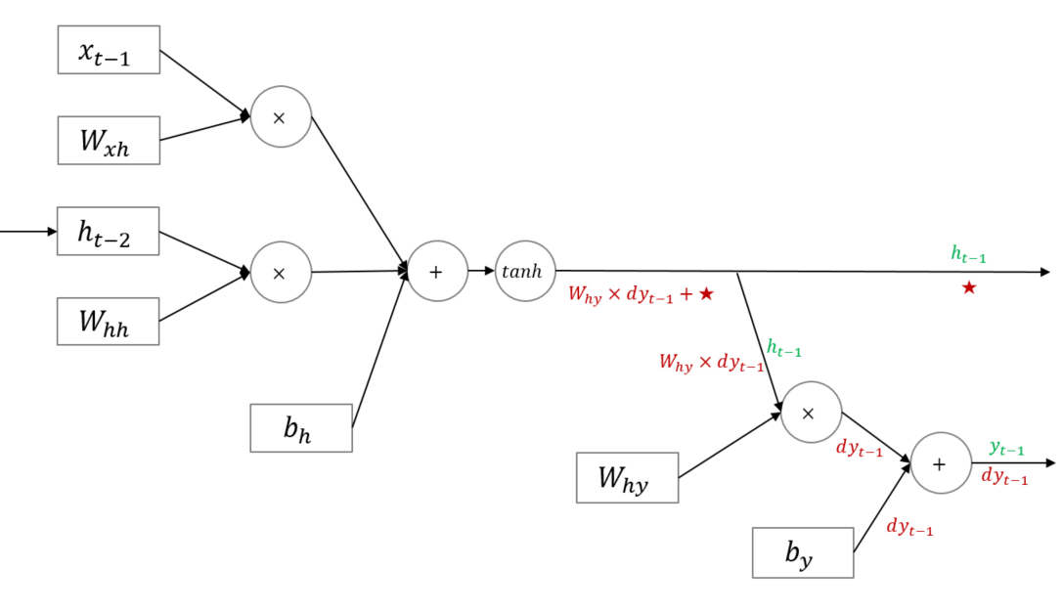
RNN 역전파
https://ratsgo.github.io/natural%20language%20processing/2017/03/09/rnnlstm/
Notes:
[참고]
https://ratsgo.github.io/deep%20learning/2017/05/14/backprop/

